Slide 1


Просветительское мероприятие
с родителями.
«Чтение и развитие речи»
Мустафина Лилия Рафаковна

Slide 2


Slide 3
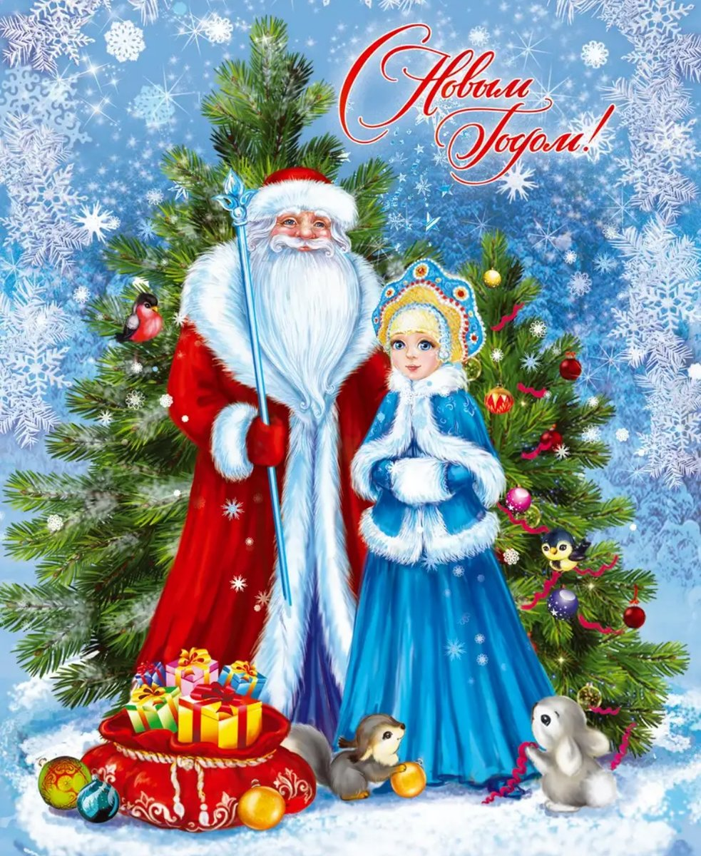

Slide 4
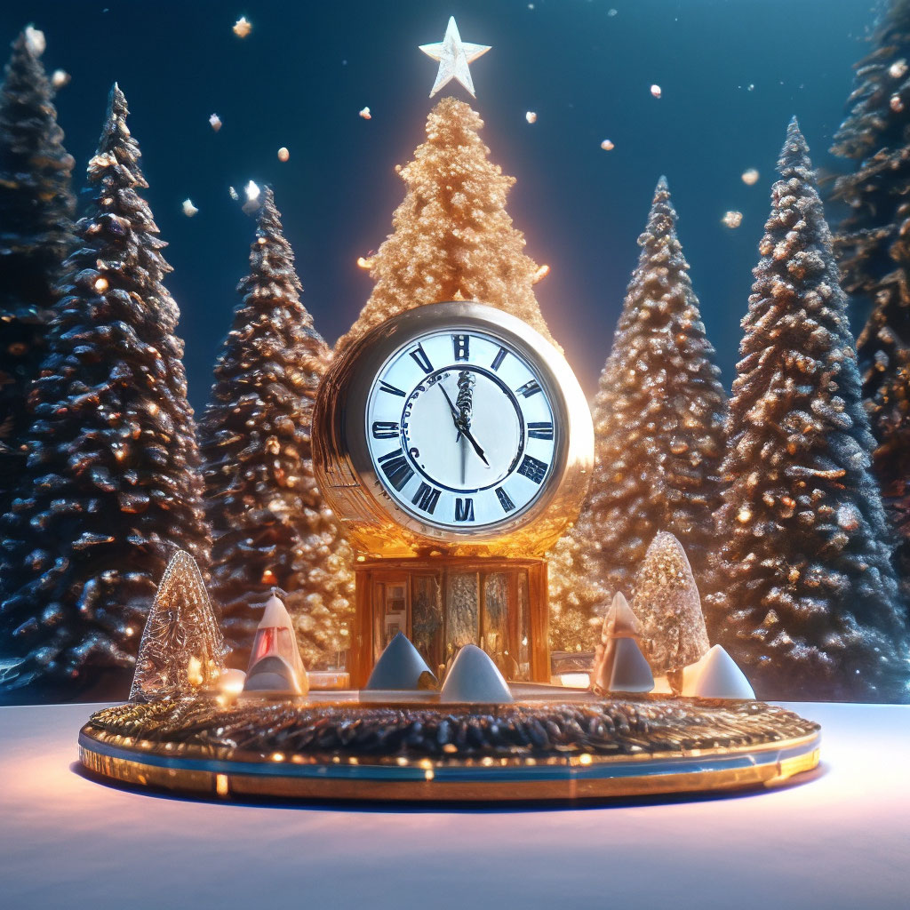

Slide 5
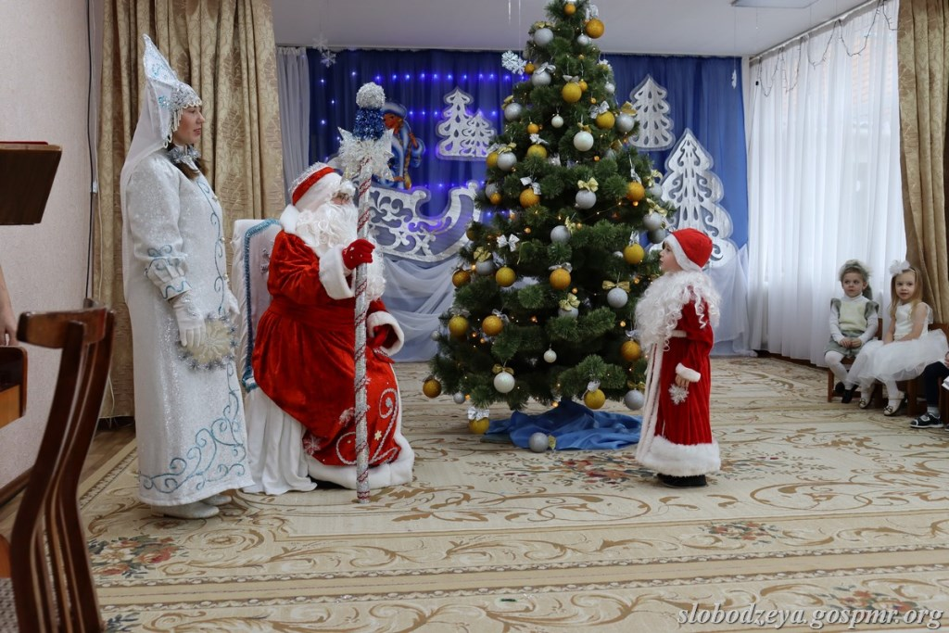

Slide 6
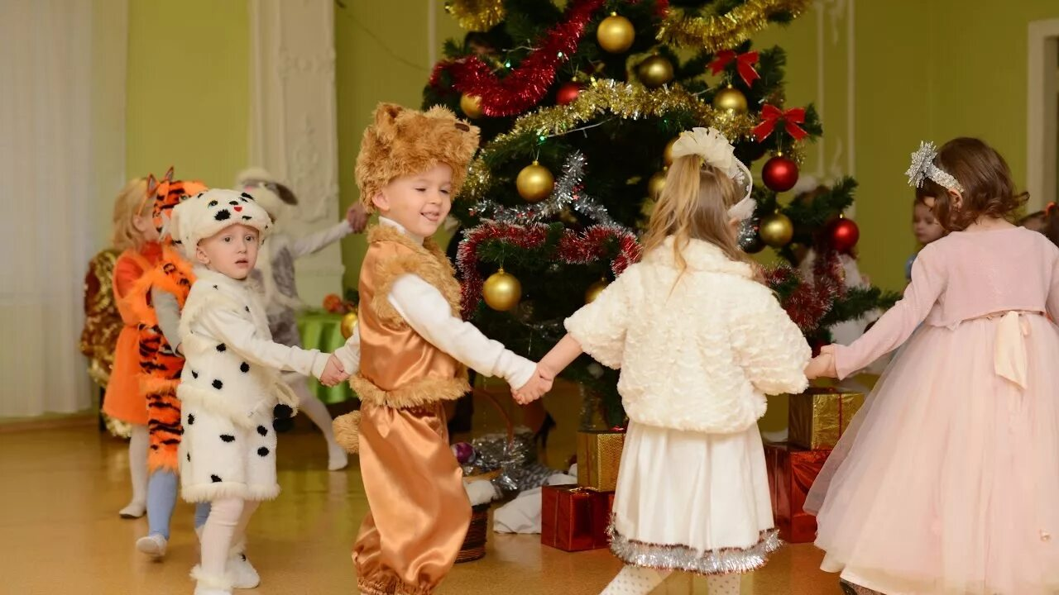

Slide 7
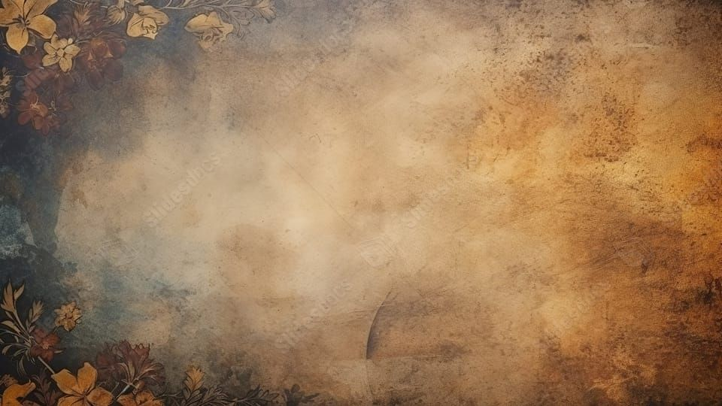
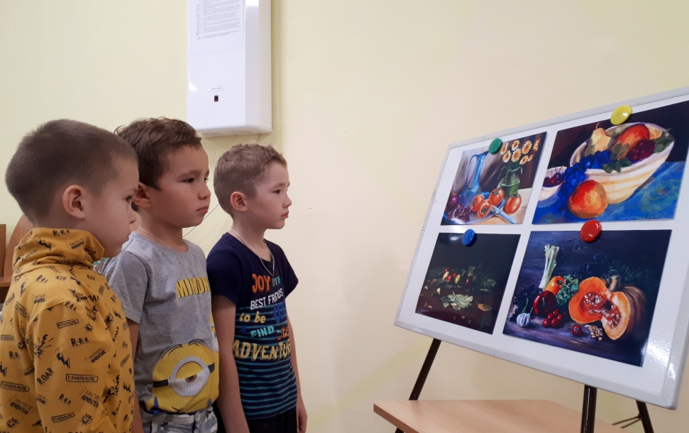
К.Д. Ушинский « Учите ребенка каким-нибудь неизвестным ему пяти словам – он будет долго и напрасно мучиться, а свяжите двадцать таких слов с картинками, и он усвоит их на лету».

Slide 8
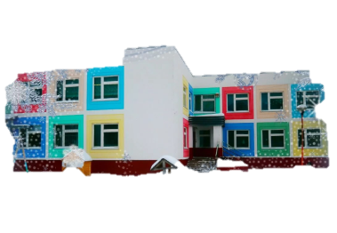
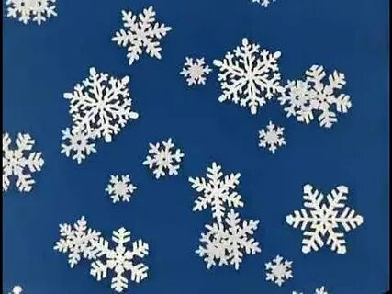

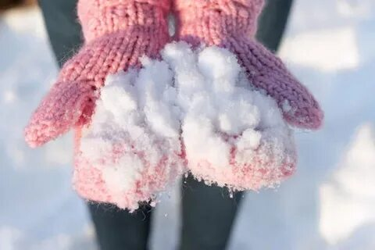
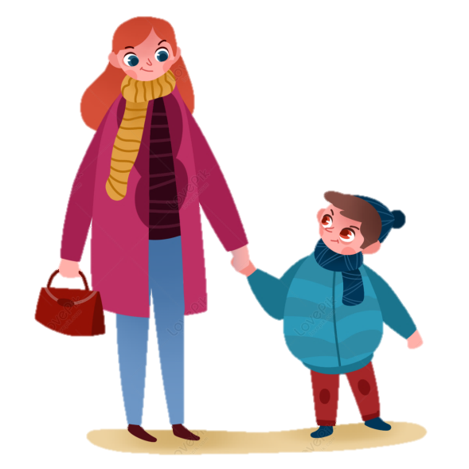
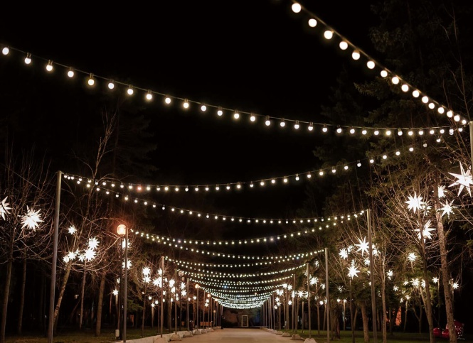
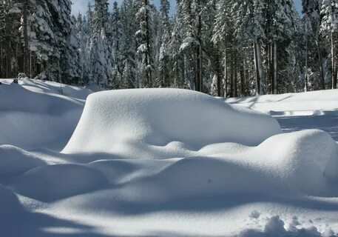
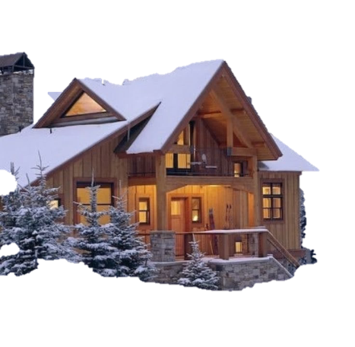
Снежинки танцуют летают,
На варежках медленно тают,
За нею спешит Новый год!
Зима по сугробам идет,

Slide 9
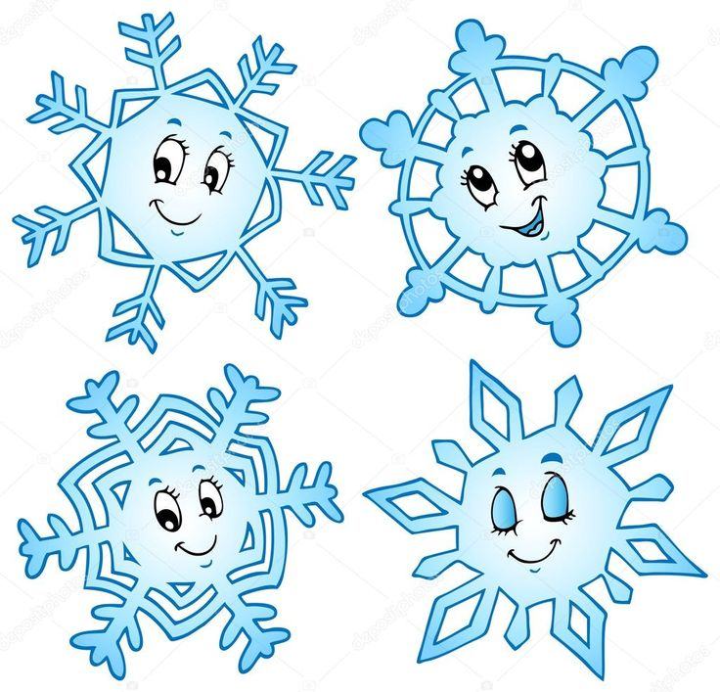



Мнемотаблица к стихотворению «Зима пришла»

Slide 10
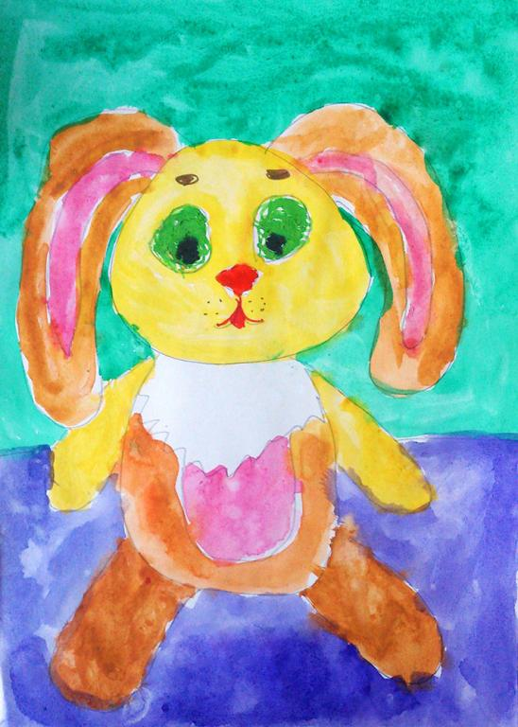

Slide 11
- Зайчонок какой?
- Как ты думаешь, кого ждет зайчонок?
- Как ты думаешь, о чем мечтает зайчонок?
- А ты знаешь, что любит твой зайчонок?
- А почему зайчонок грустный?
- Какие краски ты использовал когда рисовал?

Slide 12
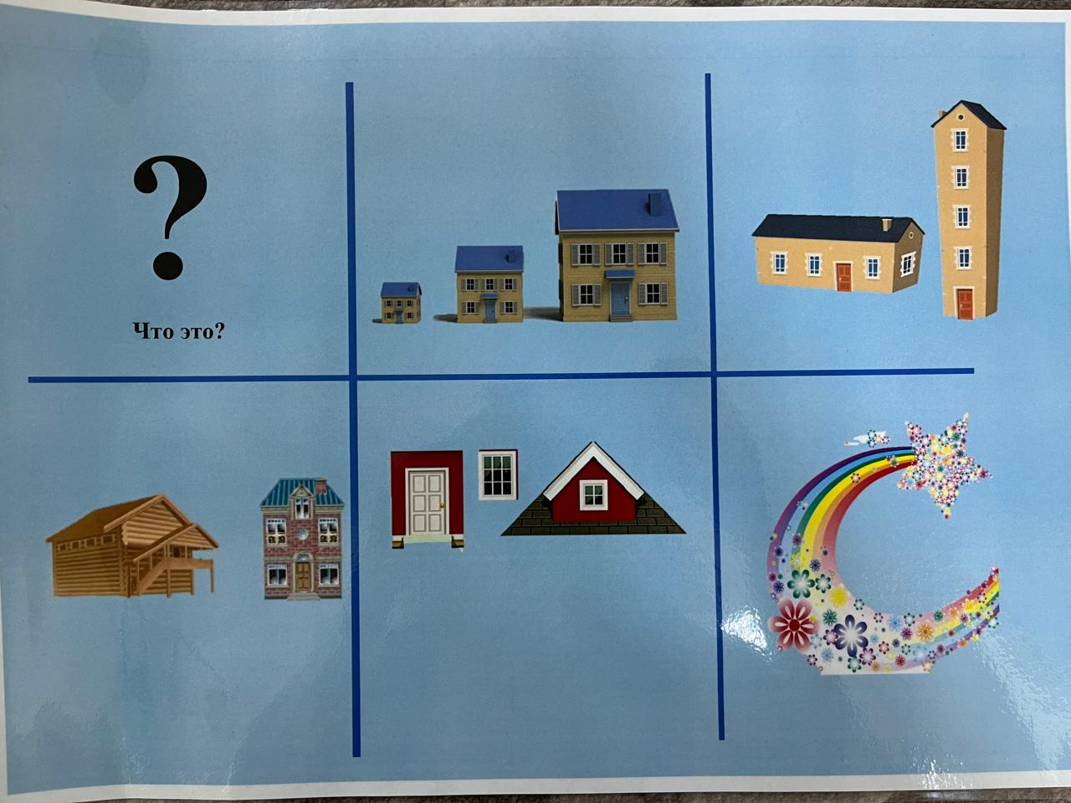

Slide 13

В.А.Сухомлинский «Дети должны жить в мире красоты, игры, сказки, музыки, рисунка, фантазии, творчества»

